Slide 1
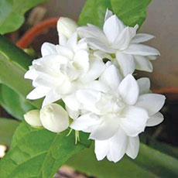
ম
গ
স্বা
ত

Slide 2
শিক্ষক পরিচিতি
তাছলিমা আক্তার
প্রধান শিক্ষক
রাংগা ঝিরি মোঃইউনুছ চৌঃ সঃ প্রাঃ বিঃ
লামা , বান্দরবান ।

Slide 3
বিষয় পরিচিতি
শ্রেণিঃ পঞ্চম
বিষয়ঃ বিজ্ঞান
সময়ঃ ৪০মিঃ
তারিখঃ ১৬/৬/২০২১ইং

Slide 4
চলো সবাই ভিডিও দেখি

Slide 5
আজকের পাঠঃ
বিভিন্ন ধরনের পরিবেশ দূষণ
(বায়ু দূষণ )

Slide 6
শিখন ফলঃ
১.২.৩- দূষনের উৎসসমূহ চিহ্নিত করতে পারবে ।
১.২.৪- বিভিন্নভাবে মাটি, পানি ও বায়ু দূষিত হয় তা বলতে পারবে ।
১.২.৬- বায়ু দূষনের ক্ষতিকর প্রভাব বর্ণনা করতে পারবে ।

Slide 7
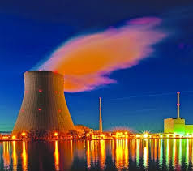
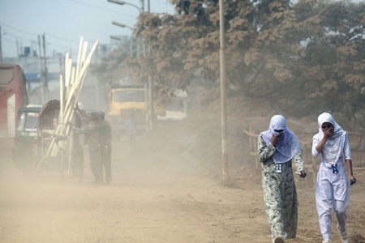
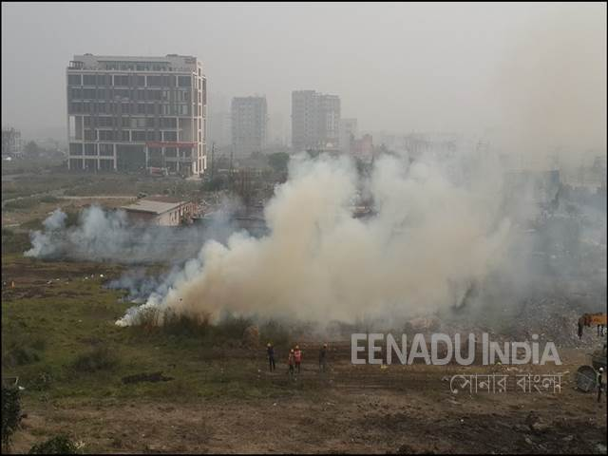
বিভিন্ন ক্ষতিকর গ্যাস, ধূলিকনা, ধোঁয়া, দুর্গন্ধ বায়ুতে মিশে বায়ু দূষিত করে ।

Slide 8
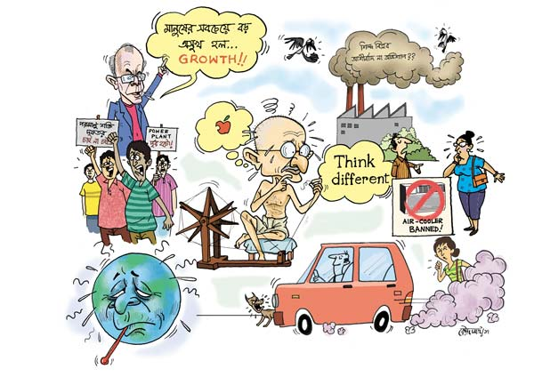
যানবাহন ও কলকারখানার ধোঁয়া বায়ু দূষনের প্রাধান কারন ।

Slide 9
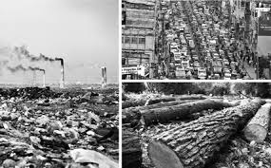
গাছপালা ও ময়লা-আবর্জনা পোড়ালে বায়ু দূষিত হয় ।

Slide 10
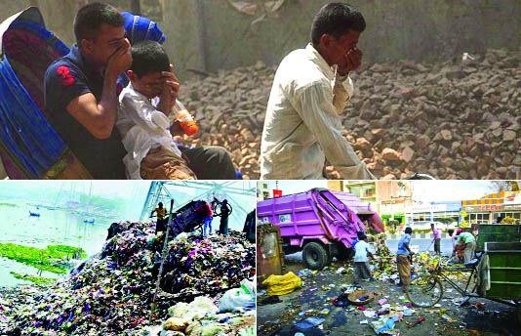
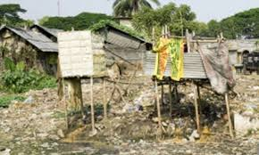
যেখানে সেখানে ময়লা ফেলা ও মলমূত্র ত্যাগ বায়ু দূষিত করে ।

Slide 11
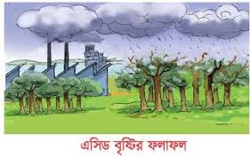
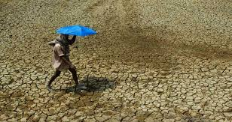
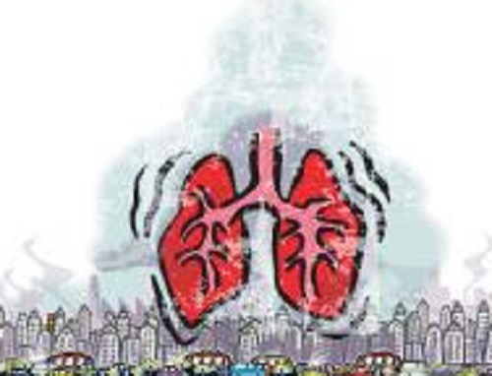
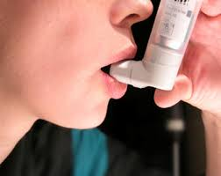
বায়ু দূষনের ফলে- পৃথিবীর তাপমাত্রা বৃদ্ধি, এসিড বৃষ্টি, ফুস্ফুসের ক্যান্সার ও শ্বাসজনিত রোগ সহ বিভিন্ন রোগে আক্রান্ত হচ্ছে ।

Slide 12
পাঠ্যবইয়ের ১১ পৃষ্টা খোলো ।
নিরবে পড়ো ।

Slide 13
দলিয় কাজ
ক দল | খ দল
বিভিন্ন ধরনের দূষণ | কারণ | ক্ষতিকর প্রভাব
বায়ু দূষণ

Slide 14
বিভিন্ন ধরনের দূষণ | কারণ | ক্ষতিকর প্রভাব
বায়ু দূষণ | বিভিন্ন ক্ষতি কর গ্যাস , ধূলিকণা,ধোঁয়া,দুর্গন্ধ,যানবাহন ও কলকারখানার ধোঁয়া, গাছপালা ও ময়লা আবর্জনা পোড়ানোর ধোঁয়া, যেখানে সেখানে ময়লা ফেলা এবং মলমূত্র ত্যাগের ফলে বাতাসে দুর্গন্ধ ছড়ায়ে বায়ু দূষণ করে । | পৃথিবীর তাপমাত্রা বৃদ্ধি পাচ্ছে ও এসিড বৃষ্টি হচ্ছে , মানুষ ফুস্ফুসের ক্যান্সার , শ্বাসজনিত রোগসহ বিভিন্ন রোগে আক্রান্ত হচ্ছে ।

Slide 15
মূল্যায়নঃ
শূণ্যস্থান পূরন করোঃ
ক) যানবাহনের ও কলকারখানার ধোঁয়া বায়ু দূষণের
------------কারন ।
খ) বায়ু দূষণের ফলে পৃথিবীর ---------------- বৃদ্ধি পাচ্ছে ।

Slide 16
বাড়ির কাজঃ
এসিড বৃষ্টির ফলাফলের ছবি এঁকে আনবে ।

Slide 17
ধন্যবাদ
ধ

